Slide 1
Тема урока
Элементы комбинаторики

Slide 2
Норберт Винер -американский учёный, математик и философ, основоположник кибернетики и теории искусственного интеллекта.
Высшее назначение математики…
состоит в том, чтобы находить скрытый порядок в хаосе, который нас окружает.
Норберт Винер

Slide 3
Цель урока
познакомить обучающихся с понятием «комбинаторика» как разделом математики, историей ее возникновения, места в науке, и основными методами решения комбинаторных задач.

Slide 4
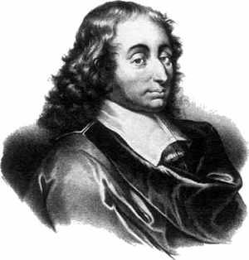
Родоначальники комбинаторики
Блез Паскаль 1623-1662

Slide 5
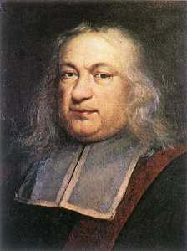
Родоначальники комбинаторики
Пьер Ферма (1601-1665)

Slide 6
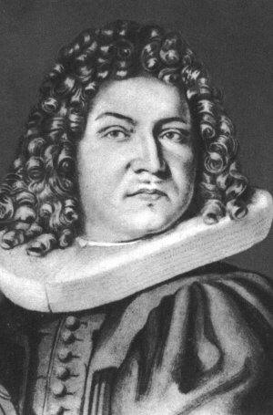
Родоначальники комбинаторики
Якоб Бернулли (1654-1705)

Slide 7
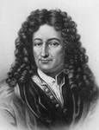
Родоначальники комбинаторики
Готфрид Вильгель
фон Лейбниц
( 1646- 1716)

Slide 8
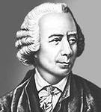
Родоначальники комбинаторики
Л. Эйлер (1707 – 1783)

Slide 9
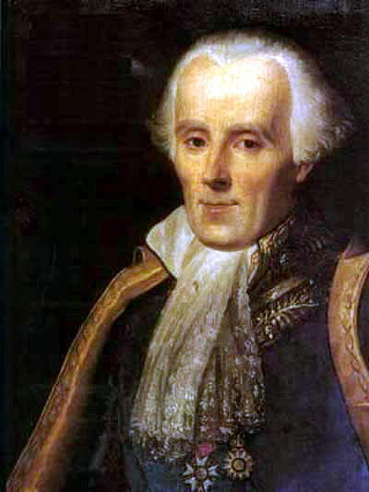
Родоначальники комбинаторики
Пьер-Симон Лаплас
(1749-1827)

Slide 10
Почему возникла комбинаторика?
В связи с такими играми, как шашки, шахматы, домино, карты, кости и т.д.
К середине, XVII в. вероятностные вопросы и проблемы, возникающие в статистической практике, в практике страховых обществ, при обработке результатов наблюдений и в других областях.
Комбинаторными задачами заинтересовались математики, занимавшиеся составлением и разгадыванием шифров, изучением древних письменностей.

Slide 11
Кто первым рассматривал комбинаторику как самостоятельную ветвь науки?
Немецкий философ и математик
Готфрид Лейбниц,
опубликовавший в 1666г.
работу
«Об искусстве комбинаторики»,
в которой впервые появляется
сам термин «комбинаторика»

Slide 12
В каких областях человеческой деятельности сегодня применяются знания по комбинаторике?
в биологии, где она применяется для изучения состава белков и ДНК;
в химии, при изучении строения органических молекул, имеющих данный атомный состав;
механике сложных сооружений ;
в сельском хозяйстве при планировании распределения сельскохозяйственных культур на нескольких полях;
при составлением и разгадыванием шифров, изучении древних письменностей;

Slide 13
В каких областях человеческой деятельности сегодня применяются знания по комбинаторике?
статистике;
космонавтике;
экономике и планировании;
комбинаторика является одним из оснований всей дискретной математики, исследующей разные конструкции ;
лингвистике и криптографии;
теории стрельбы;
организации транспорта.

Slide 14
Что же такое комбинаторика?
Комбинаторика – это раздел математики, в котором изучаются вопросы, о том сколько различных комбинаций можно составить с учетом определенных условий.
Термин «комбинаторика» происходит от латинского слова «combina», что в переводе на русский язык означает – «сочетать», «соединять».

Slide 15
Какие задачи называются комбинаторными?
практические задачи, в которых приходится использовать комбинации элементов, выбирать из данной совокупности те, которые имеют определенные свойства, и размещать их в определенном порядке.

Slide 16
Методы решения комбинаторных задач:
Перебор возможных вариантов;
Построение дерева возможных вариантов;
Решение комбинаторных задач с помощью правил сложения и умножения;
С помощью формул для числа размещений с повторениями, размещений без повторений, перестановок, сочетаний.

Slide 17
Перебор возможных вариантов
Задача 1
Сколько двузначных чисел можно составить используя цифры 1,4,7?
Решение:
11 14 17
41 44 47
71 74 77
Ответ: 9 двузначных чисел

Slide 18
Построение дерева возможных вариантов
Задача 2
Сколько двузначных чисел можно составить используя цифры 1,4,7?
1 4 7
1 4 7 1 4 7 1 4 7
Ответ: 11,14,17,41,44,47,71,74,77.
Решение:

Slide 19
Правило сложения
Если некоторый объект А можно выбрать m способами, а другой объект В можно выбрать n способами, то выбор объекта либо А, либо В можно осуществить m + n способами.
m + n
m
n

Slide 20
Правило умножения
Если объект А можно выбрать m способами
и если после каждого такого выбора объект В можно выбрать n способами,
то выбор пары А и В можно осуществить
m · n способами.

Slide 21
Задача 3
Сколько существует пятизначных чисел, на третьей позиции которого стоит цифра 3?
Решение:
3
9 * 10 * 1 * 10 * 10 = 9000 вариантов
Ответ: 9000

Slide 22
Задача 4
Сколько существует пятизначных чисел, на конце которых стоит четное число?
Решение:
Существует пять четных чисел: 0; 2; 4; 6; 8.
9 * 10 * 10 * 10 * 5 = 45000 вариантов
Ответ: 45000

Slide 23
Задача 5
Сколько существует пятизначных чисел на нечетных позициях которых стоят нечетные числа?
Решение:
Существует пять нечетных чисел: 1, 3, 5, 7, 9.
Нечетные позиции: 1, 3, 5.
5 * 10 * 5 * 10 * 5 = 12500 вариантов
Ответ: 12500

Slide 24
Факториал
Обозначение: !
Определение:
n! называется произведение чисел от 1 до n.
Помним
0! = 1, 1! = 1.
Пример:
5! = 5 * 4 * 3* 2 * 1 = 120

Slide 25
«Квартет» И.А. Крылов
Имеем:
4 персонажа (объекта): мартышка, козел, осел, медведь, и 4 места.
Замечаем:
1. число мест равно числу объектов;
2. объекты не повторяются;
Мартышка может сесть на одно из 4 мест.
Козел - на одно из оставшихся 3 мест.
Осел - на одно из оставшихся 2 мест.
И мишка может сесть на оставшиеся 1 место.

Slide 26
Решение:
4 * 3 * 2 * 1 = 24 возможных варианта,
т.е. 4! = 4 * 3 * 2 * 1 = 24
Ответ: 24
Рассмотренный пример – это классический пример соединения –
перестановка.

Slide 27
Перестановка
Перестановка – это расположение объектов в определенном порядке.
Ее особенности:
Учитывается порядок элементов, входящих в соединение.
Все элементы входят в соединение, т.е. число мест равно числу объектов.
Формула:
P_{n} = n!,
где n – количество объектов (мест);

Slide 28
Размещение
Размещение – это поочередный выбор элементов из данного множества.
Размещение может быть двух видов:
1. Размещения с повторениями;
2. Размещения без повторений.

Slide 29
Задача 1(размещения с повторениями)
Подсчитаем число трехбуквенных слов, составленных из пятибуквенного алфавита. Буквы могут повторяться.
Решение:
Имеем:
3 места 5 объектов
Число мест не равно числу объектов.
На первое место можно поставить любую из 5 букв,
на второе – тоже любую из 5 букв,
на третье место – любую из 5 букв.
1 2 3
5 * 5 * 5 = $5^{3}$= 125 вариантов слов
Ответ: 125 слов.

Slide 30
Размещение с повторениями
Формула для соединения размещение с повторениями:
$А_{n}^{k}$ =$n^{k}$,
$где n$– количество мест,
k – количество объектов.
Особенности:
1. Учитывается порядок элементов входящих в соединение.
2. В соединении количество мест не равно количеству объектов.
3. Элементы в соединении могут повторяться.

Slide 31
Задача 2 (размещение без повторений)
Подсчитаем число трехбуквенных слов, составленных из пятибуквенного алфавита. Буквы не могут повторяться.
Решение:
На первое место поставим любую из 5 букв.
Т.к. буквы повторяться не могут,
то на второе место поставим любую из 4 букв,
на третье – любую из 3 букв.
1 2 3
5 * 4 * 3 = 60 вариантов слов
Ответ: 60 слов.

Slide 32
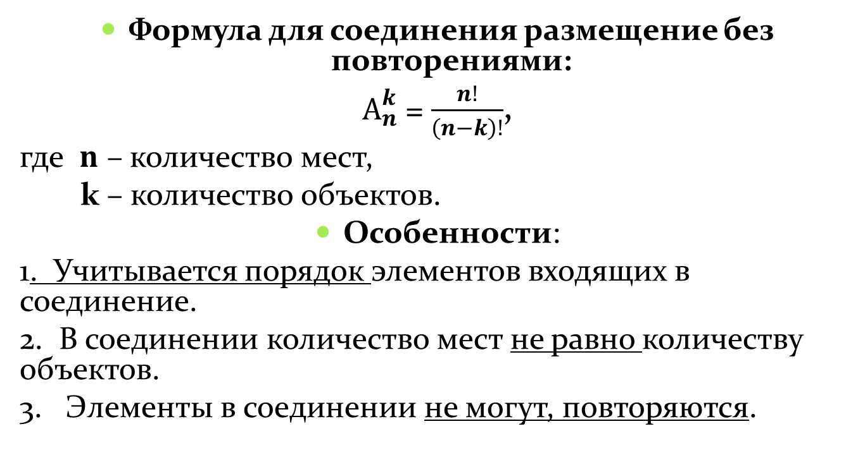
Размещение с повторениями
Формула для соединения размещение без повторениями:
$А_{n}^{k}$ = $\frac{n!}{\left(n−k\right)!}$,
где$n$– количество мест,
k – количество объектов.
Особенности:
1. Учитывается порядок элементов входящих в соединение.
2. В соединении количество мест не равно количеству объектов.
3. Элементы в соединении не могут, повторяются.

Slide 33
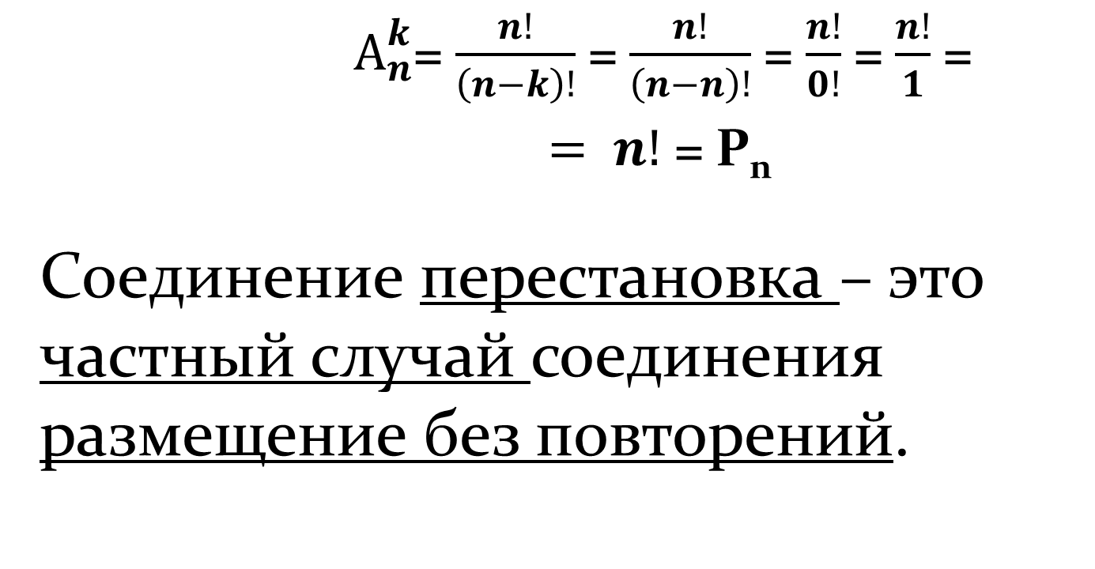
${Если в формуле: А}_{n}^{k}$ = $\frac{n!}{\left(n−k\right)!}$,n=k
$А_{n}^{k}$= $\frac{n!}{\left(n−k\right)!}$= $\frac{n!}{\left(n−n\right)!}$ = $\frac{n!}{0!}$ = $\frac{n!}{1}$ =
$= n!$ = P_{n}
Соединение перестановка – это частный случай соединения размещение без повторений.

Slide 34
Сочетание
Сочетание – это одновременный выбор элементов из данного множества.
Формула: ${ С}_{n}^{k}$ = $\frac{n!}{k!\left(n−k\right)!}$
В соединении сочетание – не важен порядокэлементов.

Slide 35
Задача (сочетание)
Сколькими способами из 5 человек можно избрать комиссию, состоящую из 3 человек.
Решение:
Очевидно, что в каком порядке будут располагаться, выбранные в комиссию люди совершенно не важно. А это и говорит нам о том, что данное соединение - сочетание.
Следовательно, $С_{n}^{k}$ = $\frac{n!}{k!\left(n−k\right)!}$= $\frac{5!}{3!\left(5−3\right)! }$= $\frac{5!}{3!2!}$=$\frac{5∗4∗3∗2∗1}{3∗2∗1∗2∗1}$ = 10 способов
Ответ: 10 способов.

Slide 36
Задача (правило сложения)
Алфавит состоит из 5 букв. Сколько можно составить слов из букв этого алфавита, имеющих не более трех букв.
Решение:
Для определения количества однобуквенных, двухбуквенных и трехбуквенных слов используем формулу для соединения - размещение с повторениями.
Тогда, однобуквенных слов будет - 5.
Двухбуквенных слов - $5^{2}$.
Трехбуквенных слов - $5^{3}$.
Т.к. одинаковых слов нет, то используя правило сложения, получим:
5 +${ 5}^{2}$+ $5^{3}$ += 5 + 25 + 125 = 155 слов.
Ответ: 125 слов.

Slide 37
Обобщение и систематизация
Большинство комбинаторных задач решается с помощью двух основных правил – правила суммы и правила произведения.
все комбинаторные задачи сюжетные и очень разные.
Комбинаторные задачи не приемлют четкого алгоритма при решении, требуют вдумчивого подхода и анализа условия.
Для успешного решения комбинаторных задач необходимо верно определить тип соединения, и следовательно, правильно выбрать формулу, по которой искать количество нужных соединений.

Slide 38
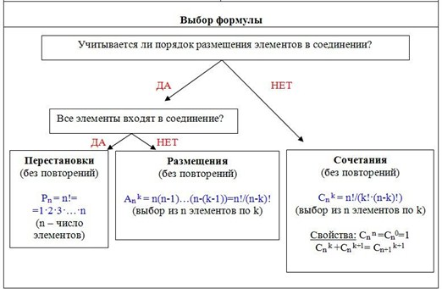
Анализ выбора формулы

Slide 39
Подведение итогов
Сегодня на уроки:
познакомились с понятием «комбинаторика»;
познакомились с историей возникновения комбинаторики как раздела математики;
познакомились с правилами сложения и умножения при решении комбинаторных задач;
познакомились с основными методами решения комбинаторных задач;
закрепили методы решения комбинаторных задач на конкретных примерах.

Slide 40
Задание на дом:
теоретическим материалом, который представлен на карточке в виде опорного конспекта.
Задачи:
1. Сколько существует четырёхзначных чисел на второй позиции, которого стоит цифра 5?
2. Найдите количество трехзначных чисел, которые можно составить из цифр 1, 2, 3, 4, 5, 6, 7, если цифры в числе повторяться не могут.
3. Имеется 6 видов овощей. Решено готовить салат из трех видов овощей. Сколько различных салатов можно приготовить?

Slide 41
Кроссворд
По горизонтали:
1. Как называется раздел математики, в котором изучается вопросы о том, сколько различных комбинаций подчиненных тем или иным условиям можно составить из данных объектов?.
2. Назовите ученного, которому принадлежат замечательные достижения в области комбинаторики.
3. Как называется размещение из n элементов по n.
По вертикали:
4. Как называется символ ! в комбинаторике?
5. Соединения, различающихся либо порядком, либо самими элементами.
6. Соединения, не различающиеся друг от друга порядком.

Slide 42
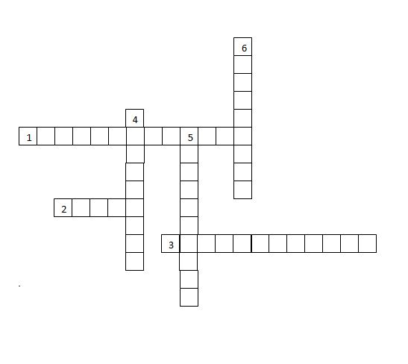
Кроссворд

Slide 43
Решение

